Slide 1
Aprendizaje Automático II
Redes Feed Forward - Clase 3

Slide 2
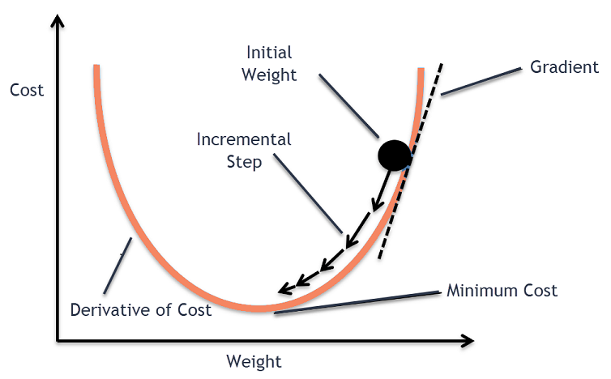
Gradient Descent
Idea general:
Mover iterativamente los pesos de la red en la dirección opuesta al gradiente de la función costo hasta encontrar su mínimo.

Slide 3
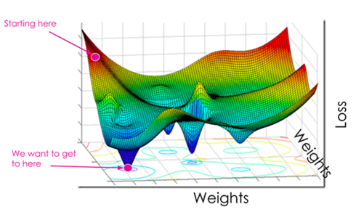
Gradient Descent
Idea general:
Mover iterativamente los pesos de la red en la dirección opuesta al gradiente de la función costo hasta encontrar su mínimo.

Slide 4
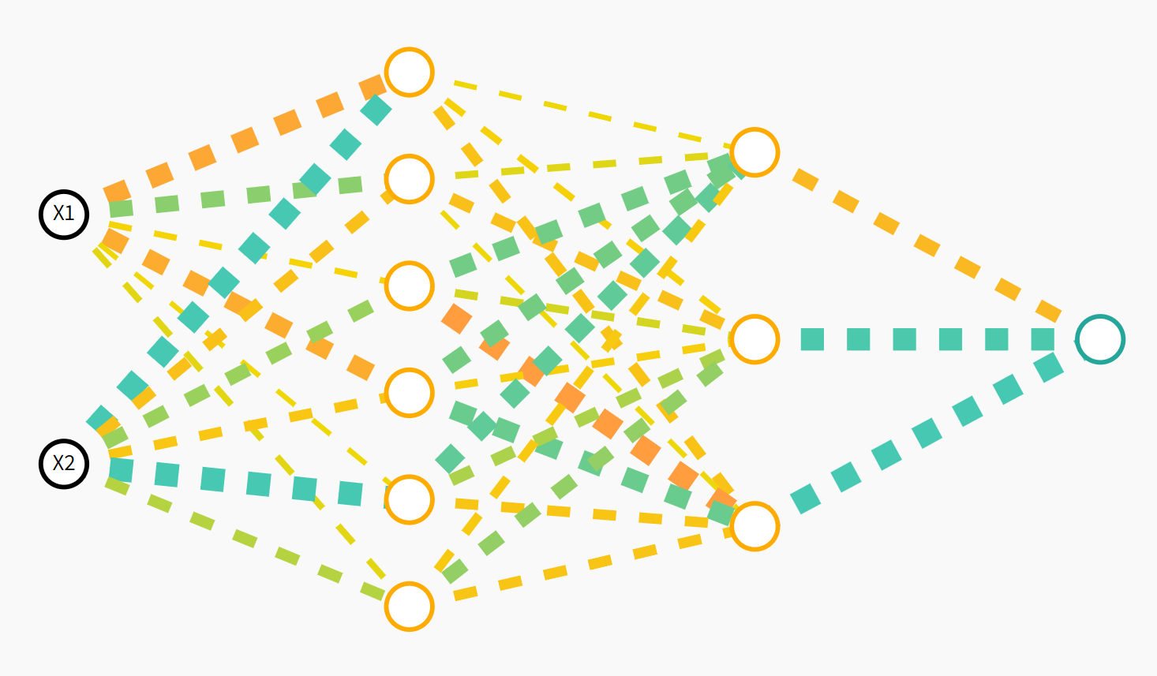
Paso 0: Inicialización.
Inicializar los pesos de la red en forma aleatoria. Pregunta: qué pasa si inicializamos los pesos en cero? Qué pasa si inicializamos todos los pesos con el mismo valor?
https://www.deeplearning.ai/ai-notes/initialization/index.html

Slide 5
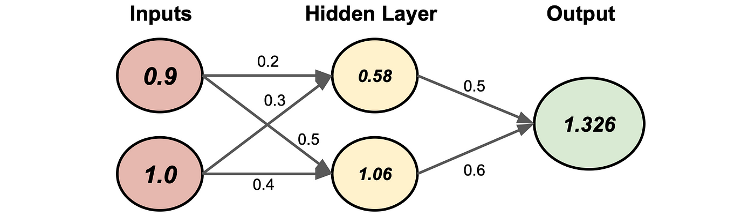
Paso 1: Forward Pass.
Calcular la salida del modelo para cada ejemplo del set de datos.

Slide 6
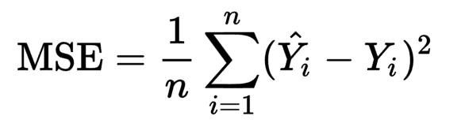
Paso 2: Evaluación
Calcular el costo y métricas adicionales (ej., accuracy).
Por ejemplo, para un problema de regresión, calcularíamos:

Slide 7
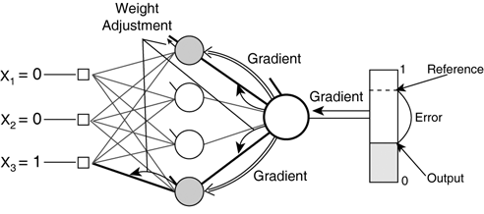
Paso 3: Backward Pass (cálculo del gradiente)
Aplicando regla de la cadena, se inicia por la derivada del costo respecto a la salida de la última capa y se propaga hacia atrás.

Slide 8
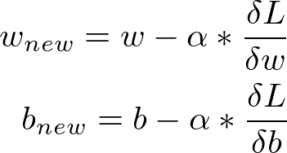
Paso 4: Actualización de los pesos.
Actualizar los pesos
ɑ: learning rate

Slide 9
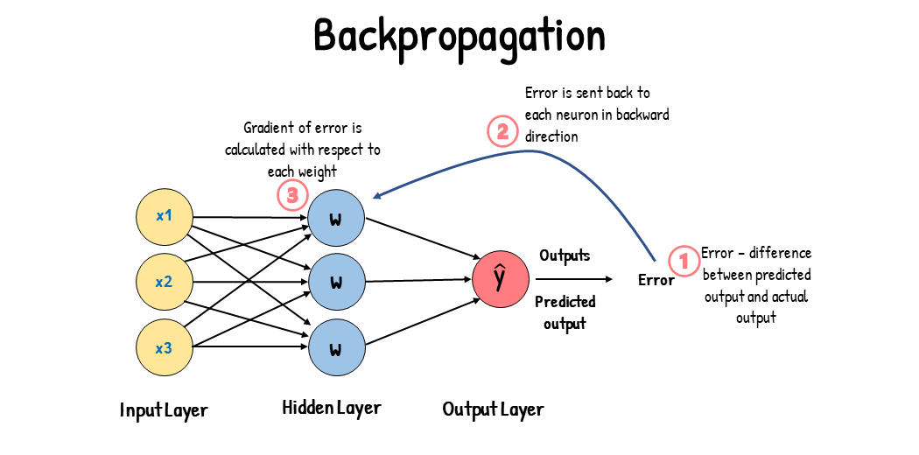
Resumen:

Slide 10
Variantes:
Batch gradient descent: se utiliza el dataset completo en cada iteración.
Stochastic gradient descent: se utiliza un ejemplo en cada iteración.
Mini-batch gradient descent: se utilizan mini-batches de ejemplos en cada iteración.

Slide 11
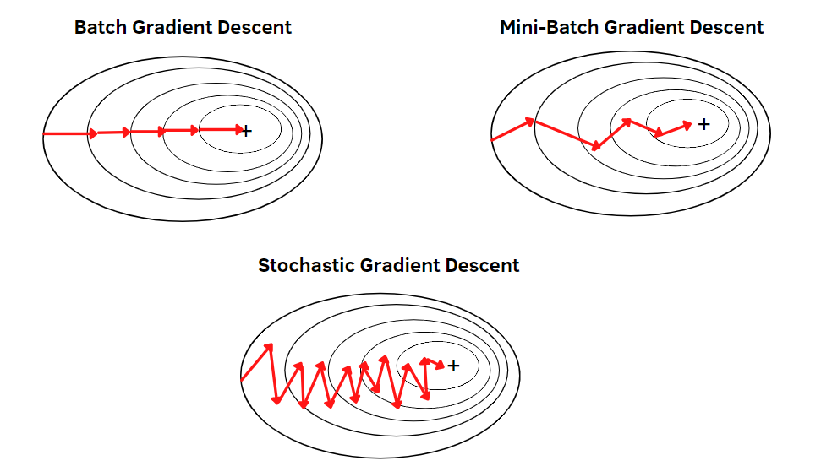
Variantes:

Slide 12
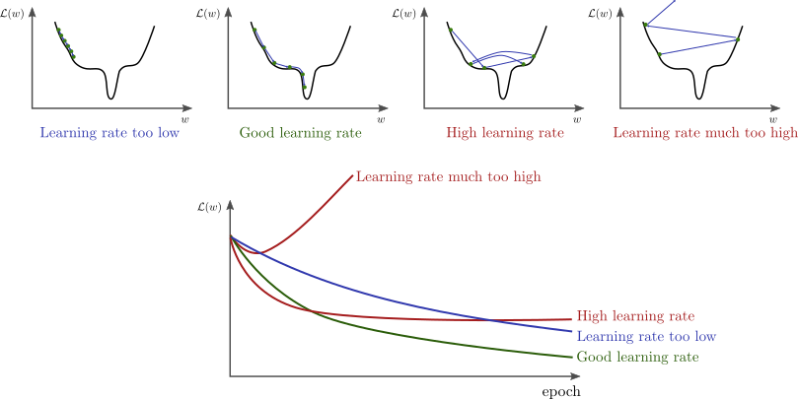
Learning rate:

Slide 13
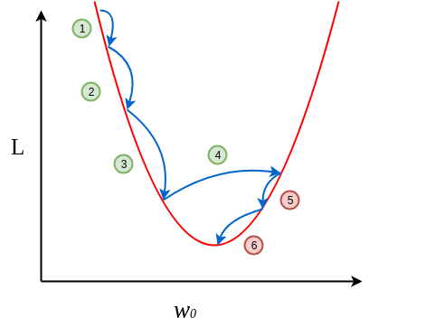
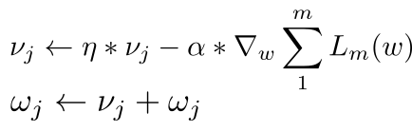
Gradient Descent with Momentum
Agrega un término acumulativo a la regla de actualización de parámetros.
Acelera la convergencia.

Slide 14
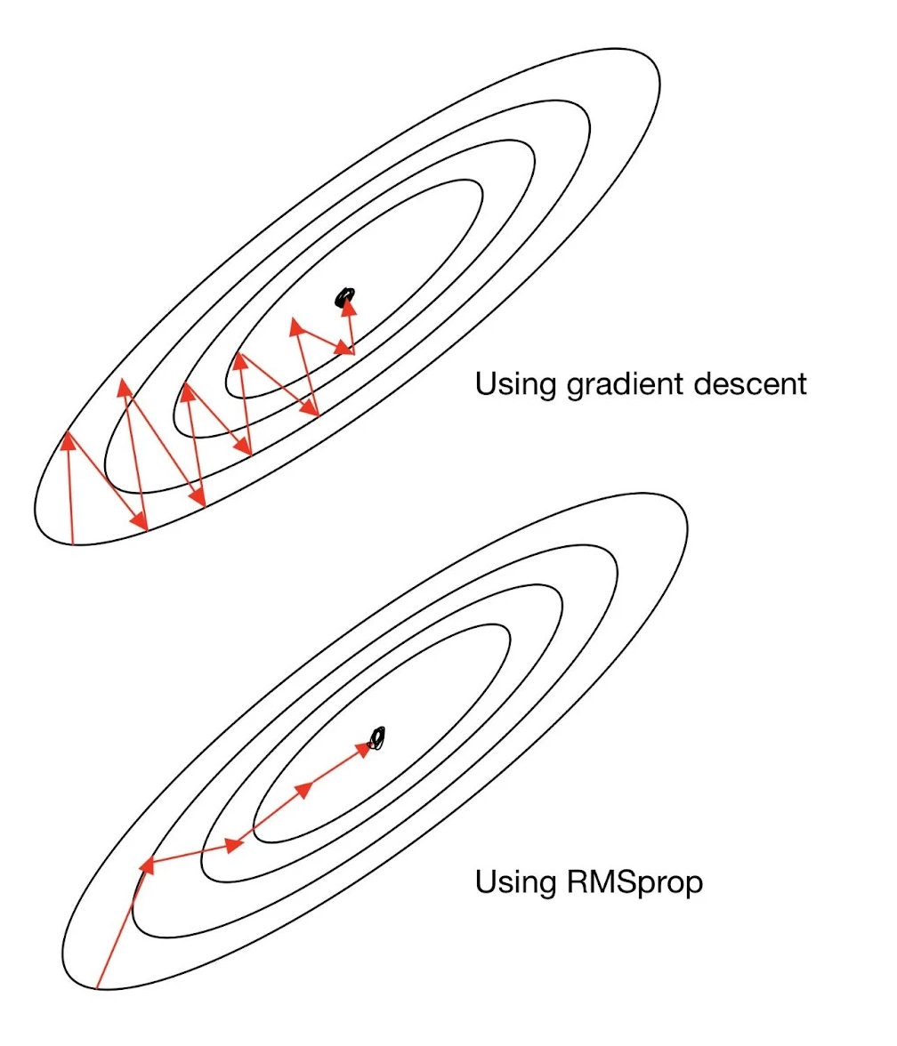
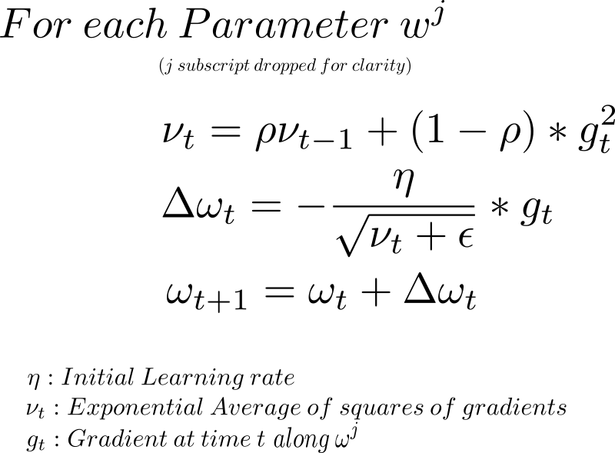
RMSProp
Ajusta el learning rate en base a la media móvil del gradiente al cuadrado para cada parámetro.

Slide 15
RMS Prop
Ajusta el learning rate en base a la media móvil del gradiente al cuadrado para cada parámetro.

Slide 16
Adam: Adaptive Moment Estimation
Combina Momentum, RMSProp y AdaGrad

Slide 17


Lab Optimizadores:
https://github.com/FCEIA-AAII/lab3/blob/main/lab3b.ipynb
https://colab.research.google.com/github/FCEIA-AAII/lab3/blob/main/lab3b.ipynb

